Slide 1


UBND QUẬN LONG BIÊN
TRƯỜNG MẦM NON HỒNG TIẾN
LĨNH VỰC PHÁT TRIỂN NHẬN THỨC
Hoạt động làm quen với toán
Đề tài: Nhận biết số lượng trong phạm vi 4
Lứa tuổi: MGN (4-5 tuổi)
Giáo viên: Nguyễn Thị Hoà

Slide 2


1. Ổn định tổ chức
Hát: Tập đếm

Slide 3
2. Phương pháp, hình thức tổ chức

Slide 4
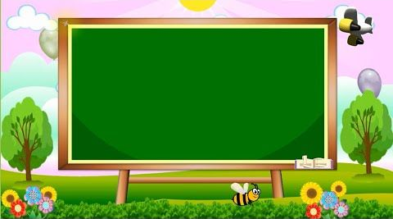
Dạy trẻ nhận biết STT trong phạm vi 4
1
2
3
4

Slide 5


4

Slide 6
1
2
3
4

Slide 7
4
3
2
1

Slide 8



1
2
3
4

Slide 9
4
3
2
1

Slide 10

Số lượng nhóm đối tượng không thay đổi, nhưng số thứ tự sẽ thay đổi tuỳ thuộc theo hướng đếm và vị trí của đối tượng đó trong nhóm

Slide 11
Trò chơi củng cố
“Bé nào thông minh”

Slide 12


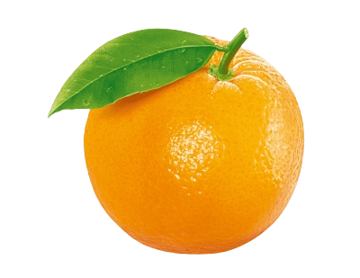
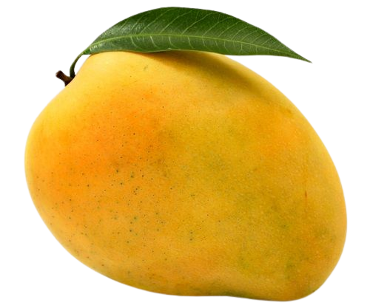
1
2
3

Slide 13
1
2
3

Slide 14



4
3
1

Slide 15
4
3
1

Slide 16
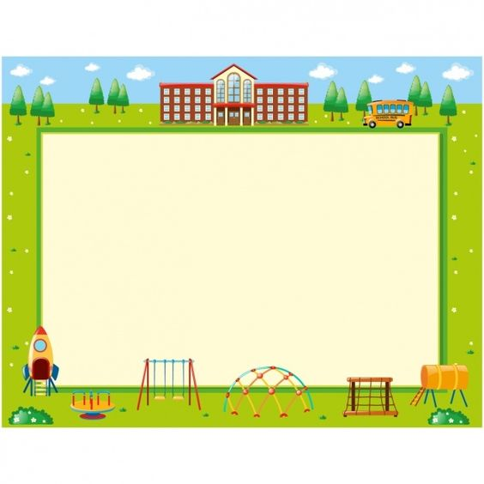






Chú gà trống đứng ở vị trí thứ 3 từ trái sang phải, đúng hay sai?
A: Đúng
B: Sai

Slide 17

Trò chơi củng cố:
“Kết bạn”

Slide 18
3. Kết thúc
Xin cảm ơn và hẹn gặp lại

